Slide 1
informace pro nastupující studenty 1. ročníku

Slide 2
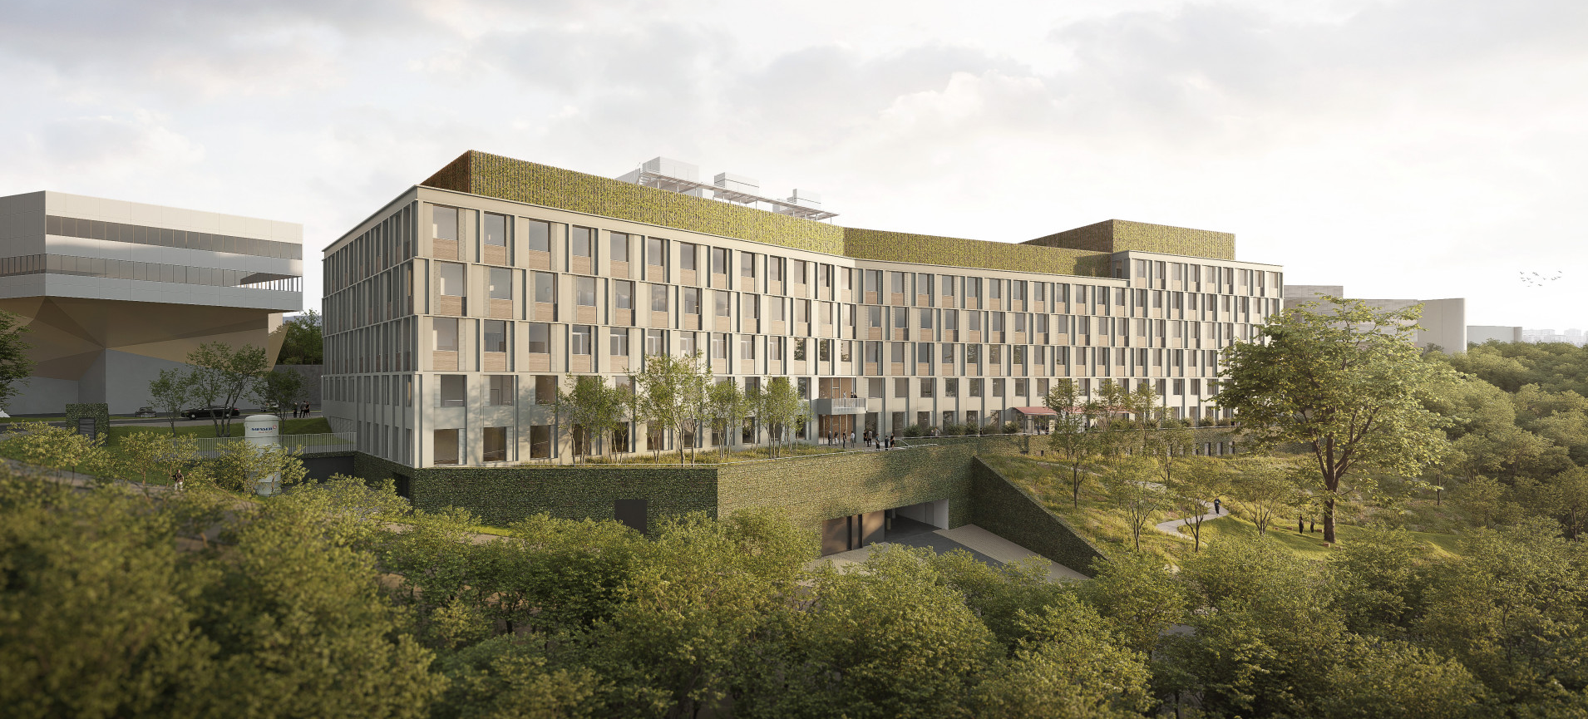
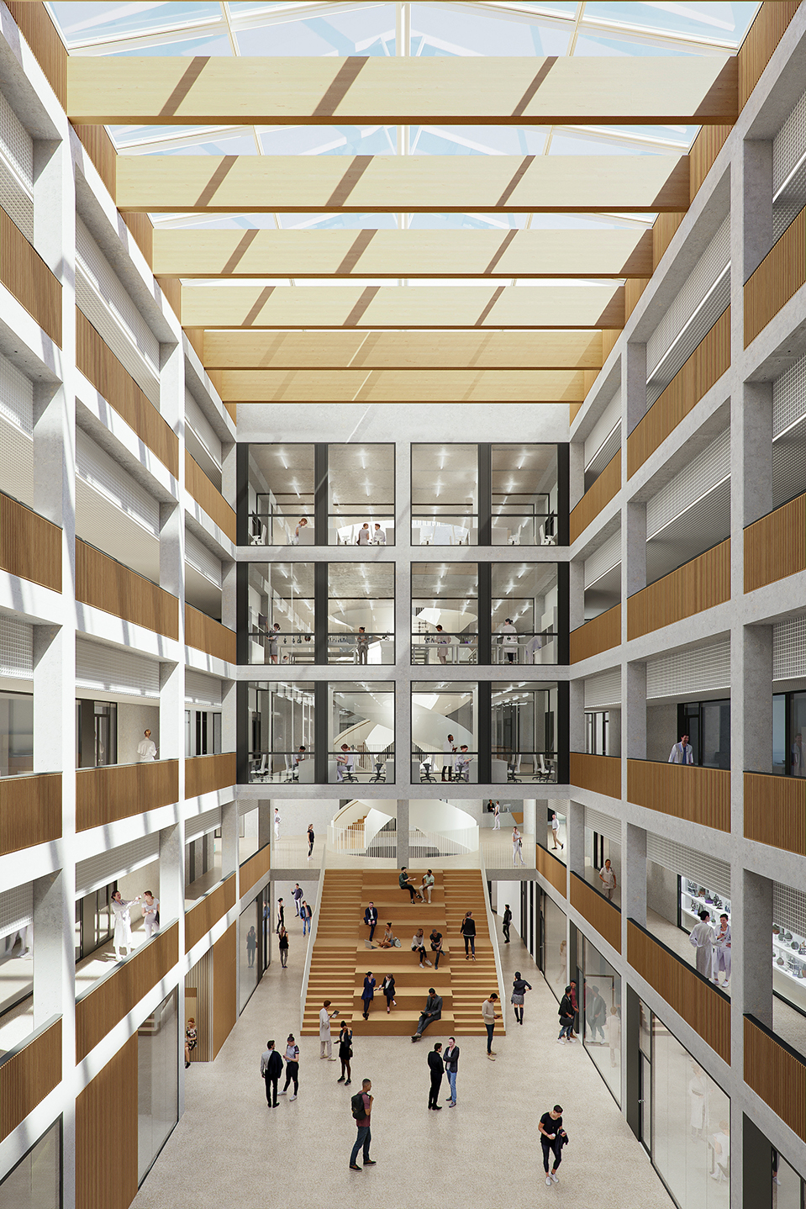
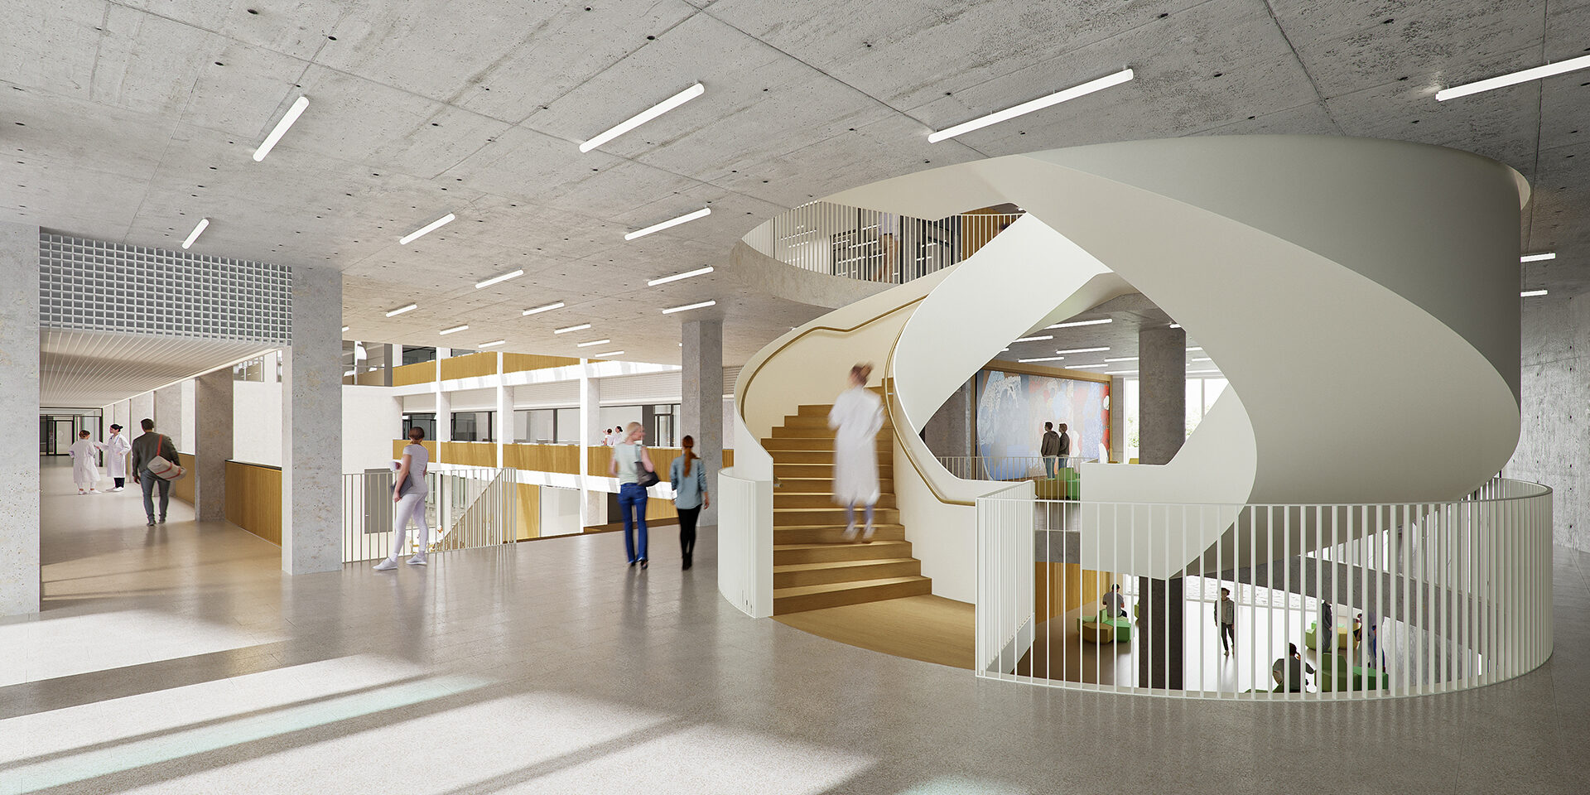
BioPharma Hub
- stěhování do nových prostor FaF v Brně-Bohunicích v srpnu 2026
akademický rok 2026/2027 začne 14.9.2026, výuka od pondělí 21.9.2026
budova ještě není zaznačena v mapách (ulice Studentská, mezi budovou stomatologické kliniky a SIMU), hlavní vstup z ulice Kamenice https://mapy.com/s/hedugetavo

Slide 3
informační systém (IS MU)
https://is.muni.cz/
osobní univerzitní číslo (UČO) – každý student má jedinečné osobní číslo na univerzitě, vygeneruje se Vám při distančním zápise
primární heslo – zadává se při přihlášení do IS, vygeneruje se při distančním zápise
sekundární heslo - přihlašování do počítačů (např. v PC učebně, knihovně atd.), nastavíte si v IS
co zde najdete - hodnocení ze zkoušek, zápis předmětů, potvrzení o studiu, Úřadovna (možnost řešit žádost online např. přerušení studia, zanechání studia, omluvenky…) atd.
všechny e-maily Vám budou chodit na univerzitní mail (adresa je ve tvaru učo@muni.cz) – do schránky se dostanete v aplikaci Pošta v IS, nyní Vám bude chodit veškerá e-mailová korespondence na tento mail!!! ale je možné si nechat přeposílat tuto poštu na soukromý e-mail (lze nastavit v IS)

Slide 4
ISIC karta/karta studenta
karta je nutná pro vstup do BioPharma Hubu
fotka je nutná pro objednávku ISIC karty nebo karty studenta, bez ní Vám nebude karta vystavena
možné vložit vlastní foto nebo focení každou středu a pátek 10-11 hod., Komenského náměstí 220/2, místnost 139C, přízemí vpravo, podmínky jsou uvedeny zde - https://it.muni.cz/sluzby/fotografovani-osob
nejdříve je nutné mít nahranou fotku v IS, poté si můžete v Obchodním centru v IS objednat ISIC kartu nebo průkaz studenta
objednáte na https://is.muni.cz/auth/obchod/fakulta/pharm/isic/
jakmile je karta připravena, vyzvednete si ji na studijním oddělení (cca 1-2 týdny po objednávce, napíšeme mail jak k nám dorazí), můžete si ji vyzvednout až na začátku semestru, sledujte web fakulty, kde budou případně upraveny úřední hodiny vzhledem ke stěhování fakulty, do konce července jsme na studijním oddělení v areálu Veterinární univerzity, od srpna by jsme měli být v nových prostorách BioPharma Hubu)
cena: 250,- Kč (ISIC) nebo 120,- Kč (karta studenta - neopravňuje k využívání studentských slev u dopravců a dalších prodejců, primárně pro studující nad 26 let)

Slide 5
rozvrh
povinné předměty – nahrajeme pro podzimní semestr automaticky (vy se pouze přihlásíte do seminární skupiny)
povinně volitelné předměty
volitelné předměty – především předměty z jiných fakult
doporučený studijní plán (podle ročníků a semestrů)
Bc. Kosmetické prostředky https://webcentrum.muni.cz/media/3865910/doporuceny-studijni-plan-bsp-kosmeticke-prostredky_od-25-26.pdf
Mgr. Farmacie https://www.pharm.muni.cz/media/3867466/doporuceny-studijni-plan-msp-farmacie-25-26-nova- akreditace.pdf
harmonogram akademického roku https://is.muni.cz/predmety/obdobi
registrace předmětů - vybíráte předměty, které máte zájem studovat, vyhovíte-li podmínkám stanoveným pro kurz (kapacita předmětu atd.), bude vám kurz automaticky zapsán IS během zápisu předmětů – nemá význam pro studenty 1. ročníku
zápis předmětů-dochází k automatickému zápisu/potvrzení předmětů, začíná 29. 8. 2026 17:00 - 13. 9. 2026, zápis do seminárních skupin od 31. 8. 2026 17:00, změny v zápisech možné do 27. 9. 2026 (jen přes studijní oddělení)
podruhé zapsaný předmět je nutné splnit (pokud se jedná o volitelný předmět je možné před začátkem semestru požádat o neopakování)
postup do dalšího semestru – 20 kreditů za semestr nebo 45 kreditů za dva poslední semestry
co je nutné splnit za celé studium: 300 kreditů (Farmacie)/180 kreditů (Kosmetické prostředky), splnění všech povinných předmětů, splnit min. počet kreditů za povinně volitelné předměty (viz. doporučený studijní plán), splnit 3 CORE předměty (platí jen pro stud. program Kosmetické prostředky), povinnost splnit ve 2 semestrech libovolný sport

Slide 6
koleje
rezervace od 21.7.2026 od 10:00 přes web https://www.skm.muni.cz/ubytovani/dlouhodobe-ubytovani/rezervace-ubytovani
dotazy ohledně ubytování prosím směřujte výhradně na Správu kolejí a menz (kontakty naleznete na www.skm.muni.cz), ne na studijní oddělení
přehled všech kolejí MU - https://www.skm.muni.cz/ubytovani/koleje-muni
menza
- přímo v areálu se žádná menza MU nenachází
seznam všech menz MU - https://www.skm.muni.cz/stravovani/menzy-muni
možnosti občerstvení poblíž: samoobslužné chytré lednice v budově, kuchyňky a posezení v budově, bufety Lékařské fakulty, food court Campus Square, Kaufland…
knihovny
vstup na ISIC kartu
https://www.muni.cz/spoluprace/sluzby/knihovny
Notes:
Po získání Mgr. Mohou jít pracovat kamkoliv po Evropě jako farmaceuti do lékáren
Škola nabízí studentské ubytování, ceny na život se pohybují okolo 250 – 500 eUR za měsíc (zahrnuto i ubytování)
Diploma + Diploma Supplement
3 pokusy na zkoušku

Slide 7
ubytovací stipendium a jiné druhy stipendií
podmínky: trvalé bydliště mimo okres Brno-město, první studium na VŠ
nevyplácí se automaticky, student musí podat žádost (listopad, březen), IS upozornění
vypláceno 2x ročně na bankovní účet v CZK
případné dotazy řeší Rektorát MU (paní Hufová hufova@rect.muni.cz)
více informací k ubytovacímu stipendiu- https://www.muni.cz/studenti/stipendia/nejste-z-brna-a-potrebujete-bydlet
další možnosti stipendií - https://www.pharm.muni.cz/studenti/stipendia

Slide 8
potvrzení o studiu
elektronické potvrzení o studiu si můžete sami vygenerovat v IS
https://is.muni.cz/napoveda/student/potvrzeni_o_studiu
pokud potřebujete originál podpis+razítko – studijní oddělení (vzhledem ke stěhování si ověřte, kde se aktuálně studijní oddělení nachází
prosím mějte formuláře předvyplněny

Slide 9
uznávání předmětů z předešlého studia
týká se pouze studentů, kteří již VŠ studovali a nechávají si uznat předměty se stejným sylabem
Uznávání předmětů dle Opatření Farmaceutické fakulty Masarykovy univerzity https://is.muni.cz/auth/do/pharm/uredni_deska/predpisy/Opatreni/opatreni_c_3_2020_uznavani_predmetu_v_msp_farmacie/Opatreni_FaF_MU_c._3_2020_Uznavani_predmetu__ucinne_od_7.8.2025_.pdf
uznávají se předměty absolvované v posledních 5 letech a do známky D, o uznání rozhoduje garant předmětu
žádosti je možné podávat skrze IS od července

Slide 10
fakultní web https://www.pharm.muni.cz
všeobecné informace pro studenty prvních ročníků na MU https://is.muni.cz/do/mu/prvaci/index.html a https://www.muni.cz/studenti/ceka-vas-prvak-poradime-co-by-vam-nemelo-utect
Prvákoviny (nepovinná akce organizovaná studenty) https://prvakoviny.muni.cz/
informační schůzka a prohlídka budovy v prvním týdnu akademického roku, budeme informovat před začátkem semestru
imatrikulace - čtvrtek 17.9.2026 v prostorách FaF

